Slide 1
PLANIFICACIÓN CLASES VIRTUALES SEMANA N°21 FECHA : 20 -08-2020

Slide 2
ASIGNATURA /CURSO | Ciencias Naturales Curso: 3 Año básico
NOMBRE DEL PROFESOR/A | Marlene Soto Castillo
EDUCADORA DIFERENCIAL | Clasificar los alimentos, distinguiendo sus efectos sobre la salud y proponer hábitos alimenticios saludables O.A.6
OBJETIVO DE APRENDIZAJE PRIORIZACIÓN NIVEL 1 | La alimentación
INDICADORES DE EVALUACIÓN PARA OA | Distinguen y proponen hábitos alimenticios saludables y perjudiciales para el cuerpo humano.
CONTENIDO /HABILIDADES | ACTIVIDADES: Observan video Trabajan texto del estudiante Realizan afiche RECURSOS: Links , Guía de trabajo, Ticket de Salida
OBJETIVO DE LA CLASE | Mediante Ticket de Salida
EVALUACIÓN | El Ticket de Salida debe captarse fotográficamente y debe ser enviado al siguiente correo electrónico: marlene.soto@colegio-jeanpiaget.cl

Slide 5
Inicio Activación Conocimientos Previos
¿Todas las colaciones son saludables?

Slide 6
Motivación
Observan el siguiente video
https://www.youtube.com/watch?v=TEgsFfZMy5c

Slide 7
Desarrollo de la clase
¡¡¡TRABAJEMOS EN EL TEXTO DEL ESTUDIANTE!!!
PÁG. 209

Slide 9
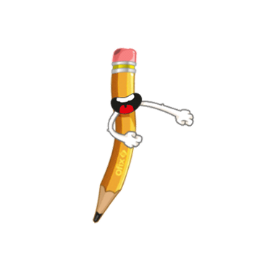
¡A TRABAJAR!
1.- Diseña un afiche en tu cuaderno que promueva el consumo de alimentos saludables.

Slide 10
TICKET DE SALIDA
ASIGNATURA: CIENCIAS
SEMANA: 21
CIERRE
Nombre: _______________________________________
¿Qué le ocurrirá a un niño o niña con malos hábitos alimenticios? Menciona 2 consecuencias
a)
b)

Slide 11
